Slide 1

Folyóvíznevek adatolásának módszertani kérdései
Győrffy Erzsébet
Síkfőkút
2023. október 12.

Slide 2

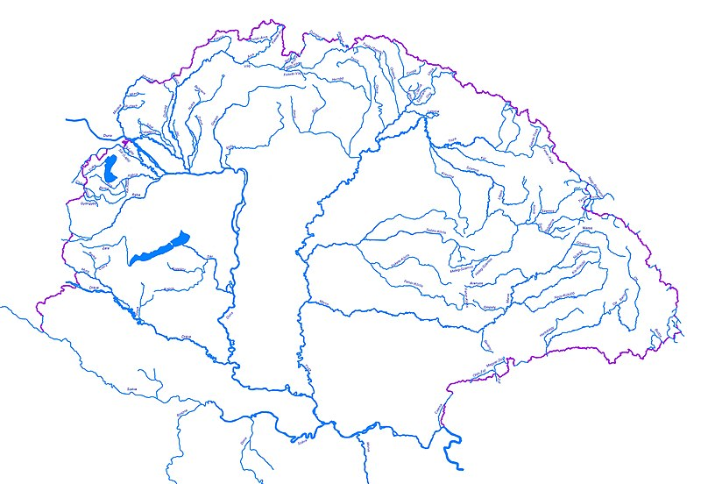
A Kárpát-medence vízrajza
Notes:
Magyarország vízrajzát alapvetően meghatározza az a tény, hogy a Kárpát-medence közepén fekszik, a Kárpátok félkörétől körülvéve. Az országban nincs lefolyástalan terület, minden felszíni víz a déli középpont felé gravitál, és onnan a Dunán, a Vaskapu-szoroson keresztül a Fekete-tengerbe jut. Az egész terület a Duna vízgyűjtő területéhez tartozik.

Slide 3
A FOLYÓVÍZNEVEK CSOPORTOSÍTÁSA
A VIZEK HOSSZA ALAPJÁN
Mikrovizek megnevezése
Kisebb folyóvizek nevei
Középvizek elnevezései
Legnagyobb folyók elnevezései

Slide 4
A FOLYÓVÍZNEVEK CSOPORTOSÍTÁSA
A VIZEK HOSSZA ALAPJÁN
Mikrovizek: a csupán egyetlen helységen (át)folyó vizek
Nincs probléma.
Egy település névanyagában (adatbázis és szótár) szerepel a név.

Slide 5
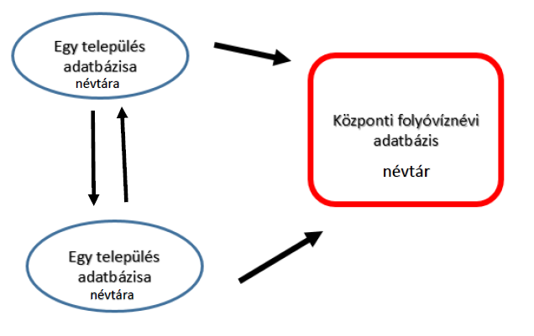
A FOLYÓVÍZNEVEK CSOPORTOSÍTÁSA
A VIZEK HOSSZA ALAPJÁN
Kisvizek: a rövidebb, két-három helységen (át)folyó vizek
Névgyűjtők:
Településenként összegyűjtik az összes (történeti és előnyelvi adatot)
A járási szótáron belül minden település alatt szerepel egy önálló szócikk
Kölcsönös utalás a szótáron belül a más település szócikkére
Online víznévszótárban:
Egy-egy folyóvíznév egyetlen szócikkben szerepel
több településhez kötve, a különböző településnévi anyagokat egyesítve.

Slide 6
A FOLYÓVÍZNEVEK CSOPORTOSÍTÁSA
A VIZEK HOSSZA ALAPJÁN
Középvizek: a csupán néhány száz kilométeresek, több tucat településen átfolyó folyóvizek
Szamos: 415 km
Rába: 383 km
Hármas-Körös: 360 km
Hernád: 286 km
Sajó: 229 km
Ipoly: 212,4 km
Sebes-Körös: 209 km
Kraszna: 193 km
Latorca: 190 km
Zagyva: 179 km
Túr: 146,5 km
Zala: 139 km
Kígyós-főcsatorna: 129 km
Ung: 127 km
Lajta: 121 km
Sió: 121 km
Bodrog: 115 km
Lapincs: 114 km
Kapos: 113 km
Bódva: 110 km
Borzsa: 106 km
Tarna: 105 km
Pinka: 94 km
Berettyó: 94 km
Rábca: 60 km
Kerka: 60 km
Galga: 58 km
Ronyva: 51 km
Által-ér: 47,5 km stb.

Slide 7
A FOLYÓVÍZNEVEK CSOPORTOSÍTÁSA
A VIZEK HOSSZA ALAPJÁN
Nagyvizek: a több száz kilométer hosszan folyó, számos névközösség s gyakran több nyelv helynévrendszerébe tartozó folyóvíznevek
Duna: 2860 km
Tisza: 977 km
Száva: 940 km
Maros: 880 km
Mura: 749 km
Dráva: 695 km
Notes:
az egynevűség

Slide 8
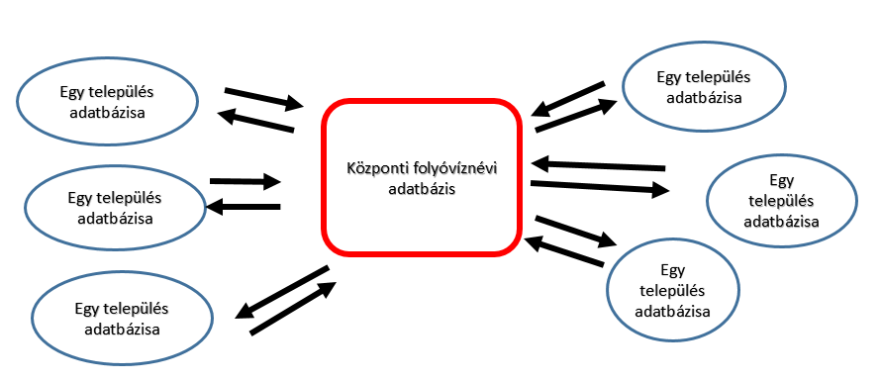
NAGY- ÉS KÖZÉPVIZEK FELDOLGOZÁSA
A MNHP-BAN
Történeti adatok
Élőnyelvi, helyi adatok és eltérő formák
Élőnyelvi, helyi adatok és eltérő formák
Notes:
az egynevűség

Slide 9
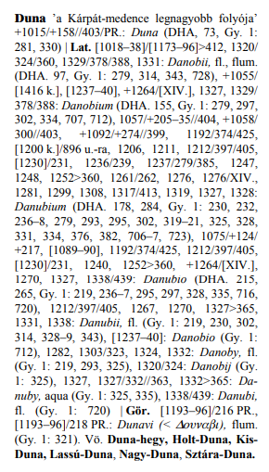
NAGY- ÉS KÖZÉPVIZEK FELDOLGOZÁSA
A MNHP-BAN
Központi adatbázis:
Ómagyar kori adatok:
Korai ómagyar kor:
KMHsz. 1., 2., 3., 4.
Első magyar nyelvű adat
Első idegen nyelvű adat(ok?)
A magyar és idegen nyelvű adatok kellő
ritkasággal felsorolva
Kései ómagyar kor:
Csánki Dezső: Magyarország történelmi
földrajza a Hunyadiak korában
Anjou-kori oklevéltár
Zsigmondkori oklevéltár
Notes:
az egynevűség

Slide 10
NAGY- ÉS KÖZÉPVIZEK FELDOLGOZÁSA
A MNHP-BAN
Középmagyar kor: hiányos
Lázár deák térképe
Cartographia Hungarica sorozat: Magyarország térképei a XVI. és XVII. századból fakszimile kiadásban
Mikoviny Sámuel térképei
Schram Ferenc: XVI-XVIII. századi földrajzi nevek az Országos Levéltár "Urbaria et Conscriptiones" gyűjteményében
Regionális szótárak, térképek: Székely oklevéltár, Erdélyi magyar szótörténeti tár stb.
Notes:
Állandó nevűeknél 1-1 századból 2-3 adat elégséges

Slide 11
NAGY- ÉS KÖZÉPVIZEK FELDOLGOZÁSA
A MNHP-BAN
Újmagyar kor:
Habsburg Birodalom - Kataszteri térképek (XIX. század)
Lipszky Mappa és Repertorium
Magyarország (1782–1785) - Első katonai felmérés
Magyar Királyság (1819–1869) - Második katonai felmérés
Habsburg Birodalom (1869-1887) - Harmadik katonai felmérés
Magyarország megyéinek kézi atlasza. Tervezte Gönczy Pál, rajzolta Kogutowicz Manó. 1885-1890.
Pesty-féle anyag
Legújabb kor:
Magyarország katonai felmérése (1941)
Magyarország földrajzinév-tára
Modern atlaszok
Notes:
az egynevűség

Slide 12
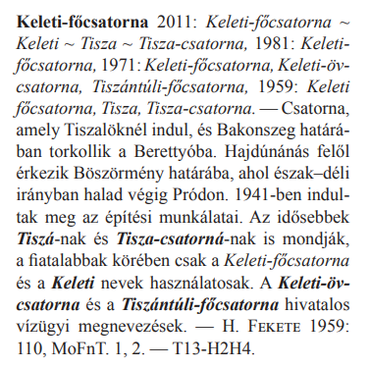
NAGY- ÉS KÖZÉPVIZEK FELDOLGOZÁSA
A MNHP-BAN
A névgyűjtő feladata
Legújabb kori élőnyelvi helyi adatok
gyűjtése: minden esetben nyelvjárási
helyi formák megadása
Bármely korból: szakasznevek,
szinonim nevek, eltérő formák
Notes:
az egynevűség

Slide 13
NAGY- ÉS KÖZÉPVIZEK FELDOLGOZÁSA
A MNHP-BAN
Felmerülő problémák:
Központi adatbázis építése: időrendben, forrásonként vagy vízgyűjtőnként haladva (ahol már most folyik gyűjtés)?
Adatbázis: átjárás a településhez kötés nélküli és településhez kötött adatok között? (címszó alapján kereshető)
A térképi ábrázolás (technikai kérdés)
Notes:
az egynevűség

Slide 14

Köszönöm
a figyelmet!
gyorffy.erzsebet@arts.unideb.hu

